Slide 1
ВИЗИТНАЯ КАРТОЧКА
Воспитателя: Красножон Анны Алексеевны

Slide 2
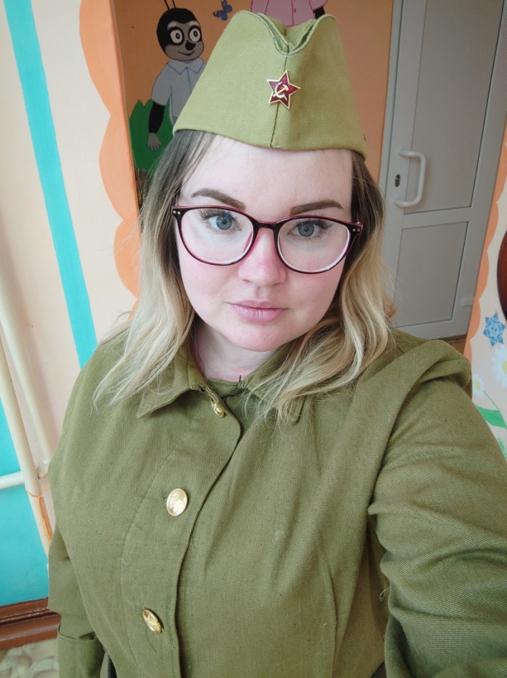
Красножон Анна Алексеевна
воспитатель
МБДОУ комбинированного вида «Солнышко»
Красноярский край
село Тюхтет

Slide 3
Личные данные
Дата рождения:01.09.1995 год
В село Тюхтет Красноярского края.
Образование:Среднее профессиональное. «Ачинский педагогический коллледж»

Slide 5
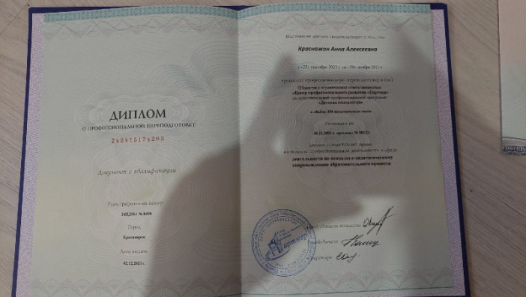
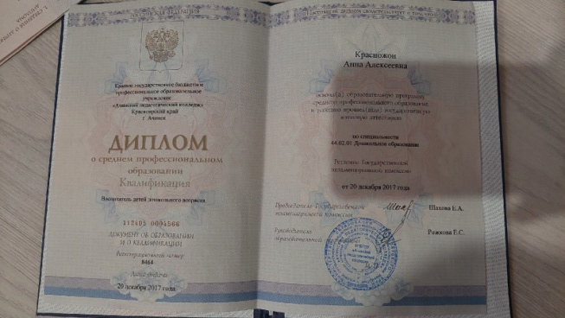
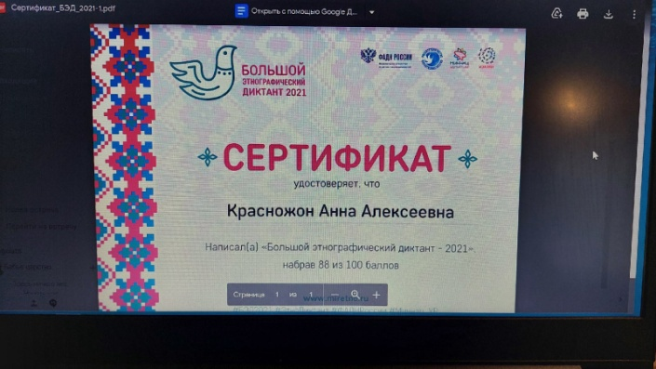
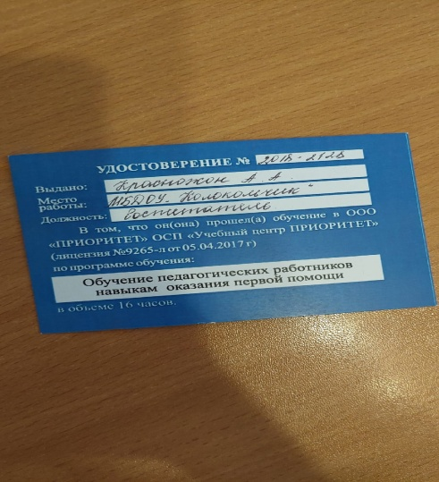
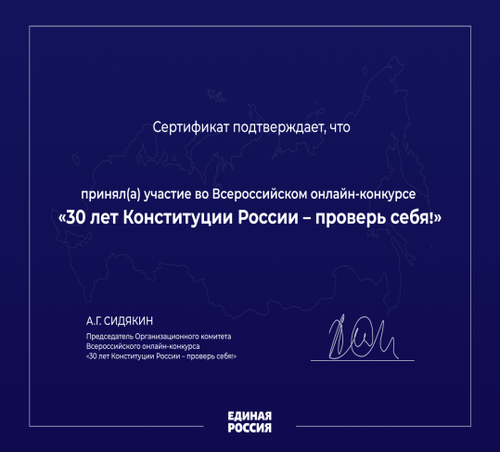
Мои достижения

Slide 6
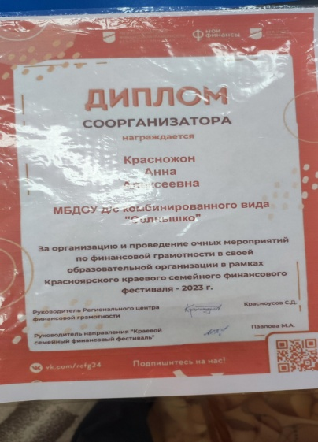
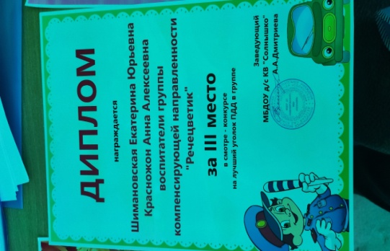
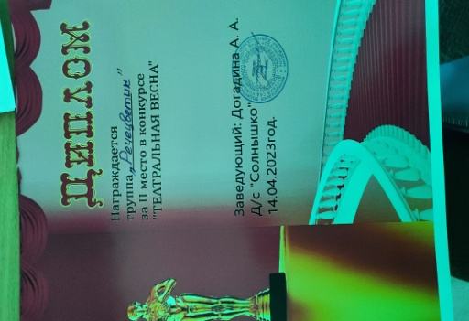
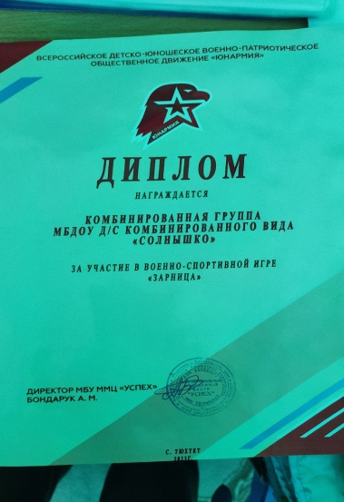
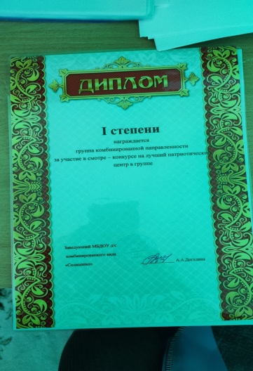
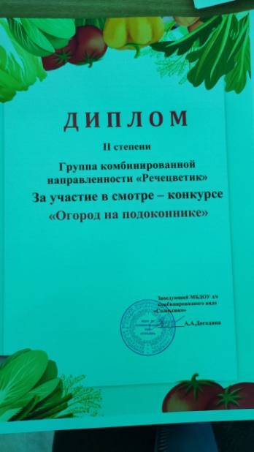
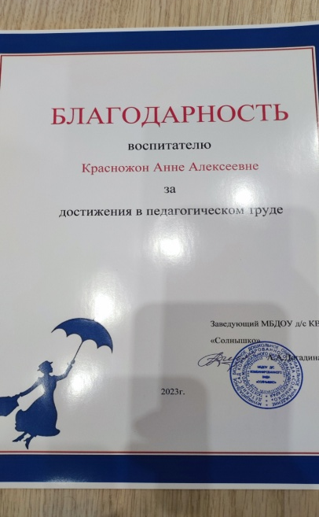
Мои достижения

Slide 7
Мои основные принципы работы с детьми
Учёт возрастных особенностей детей;
В общении с ребенком отношусь к нему с уважением, доверием;
Создание условий для реализации индивидуальных способностей каждого ребенка
Дифференцированный подход к
личности каждого ребёнка
Вера в возможности каждого ребёнка
Принцип интеграции.
Помогать ребенку быть социально значимым и успешным

Slide 8
Мои основные принципы работы с семьей

Slide 9
Основной целью своей работы ,
считаю воспитание, обучение, охрана и укрепление здоровья и физического развития ребенка, обеспечение условий для формирования здорового образа жизни.
.

Slide 10
Воспитатель, воспитатель!
Ты творец, мудрец, ваятель,
Вечно в поиске, в дороге,
Должен знать, уметь так много.
Воспитатель, воспитатель!
Ты актёр, чудак, мечтатель,
И всегда среди детей,
Сто задумок, сто затей.
Воспитатель, воспитатель!
Дал призвание Создатель,
Чтобы маленький росток
Превратил бы ты в цветок

